Slide 1

Jaram 하계 워크샵
Discord Bot 만들기

Slide 2
왜 이 주제를 선택하였는가?
Q: 왜 디스 코드를 이용하는 주제인가?
A: 현재 자람에서 다양한 용도로 디스 코드를 사용하기 때문에 선택했다.
Q: 무슨 언어를 사용하는가?
A: 1학년은 Python을 배웠기 때문에 Python를 위주로 주제를 선택했다.
Q: 난이도는 어떻게 되는가?
A: 다른 Python 프로젝트(ex. 머신 러닝)보다 비교적 쉬운 편으로 선택을 했다.

Slide 3

Discord란?
인스턴트 메신저
메시지, 보이스 채팅, 영상 공유 등
한국에서는 온라인 게임 즐기는 사람들이 많이 이용
개발자 사이에서도 사용

Slide 4

Making Discord Bot
팀 프로젝트
Python ( 팀원 모두 동의 하에 다른 언어 가능 )
오픈 소스 프로젝트 (discord.py) (Python 3.5 이상)
빈 프로젝트 or 오픈 소스 프로젝트 이어 가기
cf. Discord API ?

Slide 5

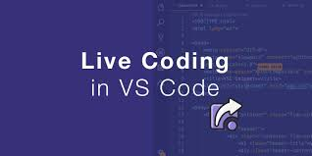

HOW? 개발을 진행을 할 것인가
Goorm IDE (실시간 개발 공유 )
Visual Studio Code Live Share 이용
Github

Slide 6
Making Discord Bot Functions
ROLE
VOICE ( MUSIC, VIDEO STREAMING )
MESSAGE ( EMOJI, GAMEPLAY, JPG, REACTION, etc.)
WEBHOOK

Slide 7
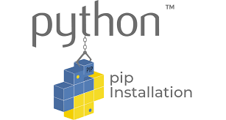
Useful Info : PIP
Python 패키지 매니저
Pip installs Packages 의 약자
Python 2.7.9+ or Python 3.4+ 설치할 때 default로 같이 설치
Ex. pip install 패키지명

Slide 8
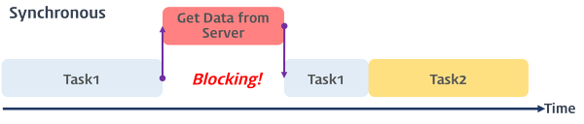
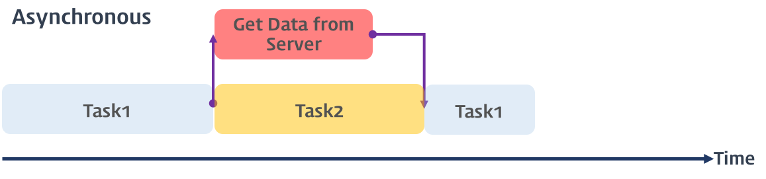
Useful Info: 비동기 프로그래밍
Async (비동기) vs Sync (동기) ?

Slide 9
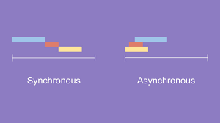
Useful Info: Sync
동기적인 처리 방식 : 직렬적으로 태스크를 완료한다.
장점
설계가 매우 간단하다
직관적이다
단점
결과가 주어질 때까지 아무것도 못한다
시간이 많이 소요가 된다.

Slide 10
Useful Info: Async
비동기 처리 방식: 병렬적으로 태스크를 수행한다
장점
결과가 주어지는 시간동안 다른 작업을 할 수 있다
단점
동기보다 복잡하다

Slide 11
Useful Info: Links
discord.py (https://github.com/Rapptz/discord.py )
Documents (https://discordpy.readthedocs.io/en/latest/ )
https://github.com/hsmint/Python-DiscordBot-Whale

Slide 12
Q & A

